Slide 1



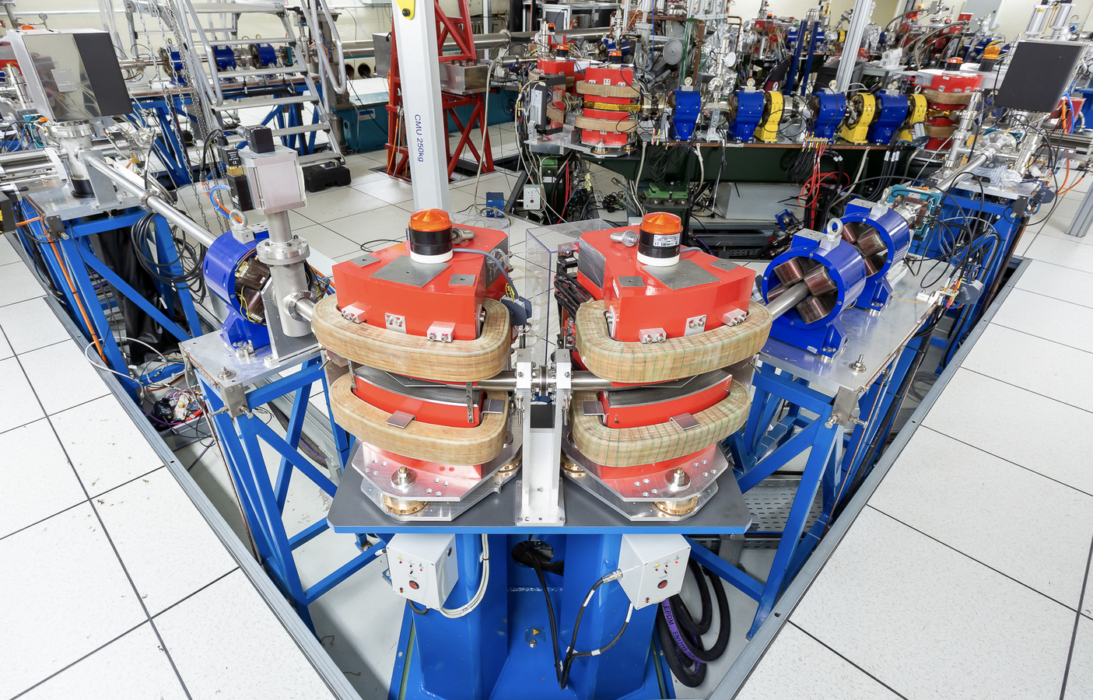
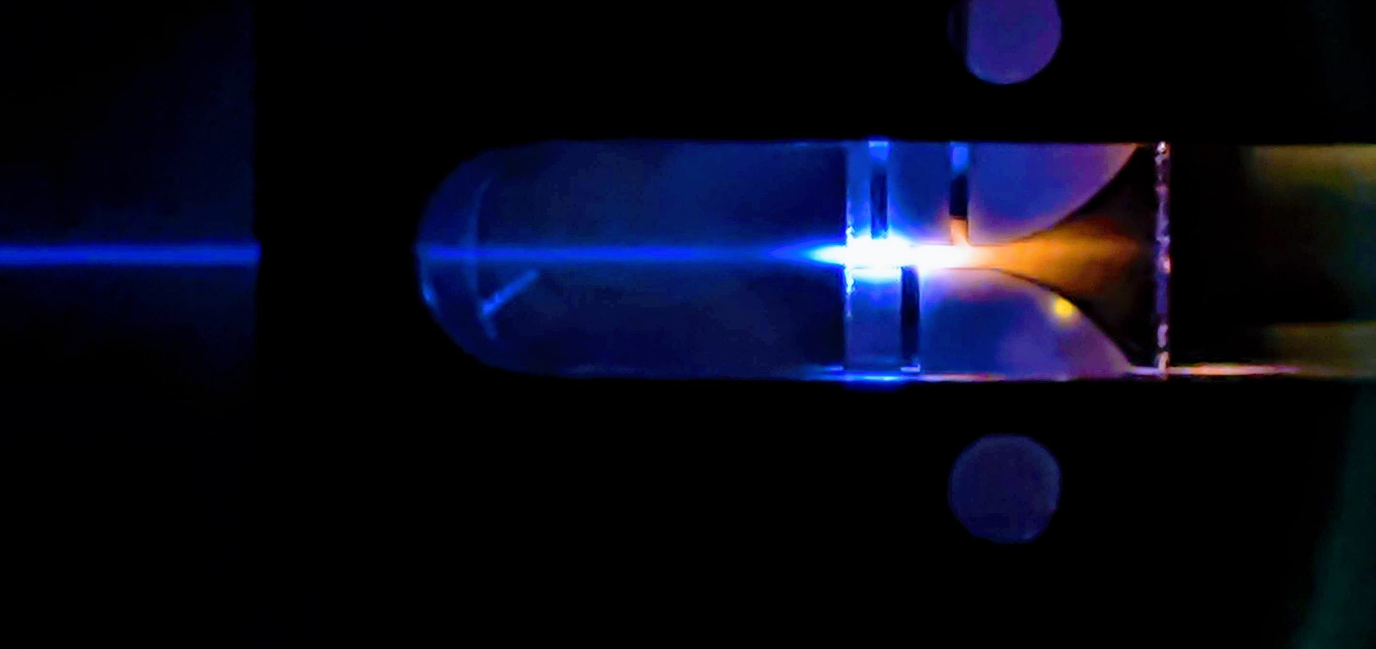
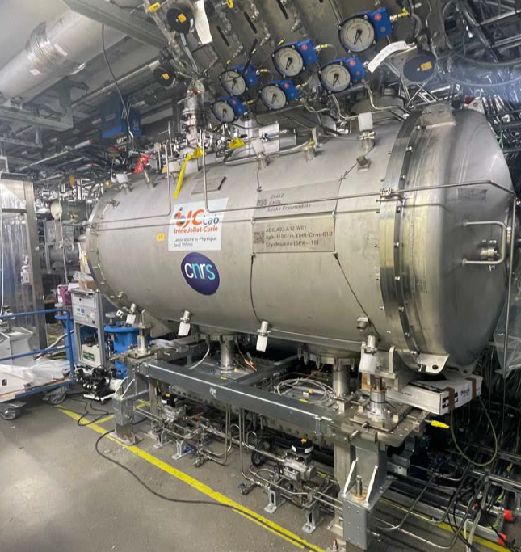
Pôle Physique Accélérateurs
injection
laser
e-
acceleration
Plasma lens
Assemblée Générale du Pôle de Physique Accélérateurs
21 Décembre 2023

Slide 2

Agenda
8H30 Accueil café/croissants (espace Joliot Curie)
9H00 Informations générales par la direction du pôle, W. Kaabi, G. Olry, L. Perrot
9h40 Le laboratoire Vide et Surface, Jonathan Yemane
10h00 – 10h20 Pause (espace Joliot Curie)
10h20 Session doctorants
  Yanis Pisi MAVERICS
  Rasha Abukeshek BIMP
  Farah Mawas ALEA
  Camille Cheney MAVERICS
  Gueladio Kane ALEA
  Sophie Morard BIMP
  Quentin Duong MAVERICS CERN
  Roxana Soos BIMP CERN
12H45 Repas / Buffet (cafétéria bât 102)

Slide 3

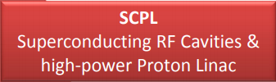

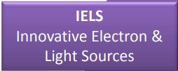
Le Pôle de Physique des Accélérateurs
Les missions principales
Un acteur majeur de la recherche en Physique des Accélérateurs : dans plusieurs domaines clés, sélectionnés pour leur importance stratégique (potentiel d’avancées scientifiques et technologiques) et pour notre capacité d’avoir un impact important et une forte visibilité.
Constructeurs d’accélérateurs : stratégie claire, importantes contributions dans des projets internationaux et de jouer un rôle dans la définition des feuilles de route des grands équipements de recherche basés, permettre et garantir le positionnement de nos équipes de recherche.
Contribuer au développement des accélérateurs et plateformes technologiques du laboratoire : consolider et accroître nos expertises accélérateur, nos capacités de formation et assurer une forte attractivité et visibilité.
Former des jeunes dans les métiers accélérateurs : Participation aux enseignements dans les différents étapes du cursus universitaire, encadrement de thèse de doctorat, accueil des stagiaires et des apprentis, organisation de formation.
Intégration totale des activités et projets du pôle dans le paysage de la R&D Accélérateur de l’IN2P3

Slide 4
Le Pôle de Physique des Accélérateurs
Structuration et organisation du Pôle

Slide 5


Le Pôle de Physique des Accélérateurs
Directeur Scientifique Associé:
Walid KAABI *
Directeurs Adjoints:
Guillaume OLRY * et Luc PERROT *
Projets Accélérateurs
Animation scientifique transverse :
Nicolas DELERUE
Projets Accélérateurs
Projets Accélérateurs
Projets Accélérateurs
ESS
Guillaume OLRY
Patxi DUTHIL
Equipe ALPHA
Resp : Sophie KAZAMIAS-MOUCAN *
Marie-Hélène CARRON ¹
Kevin CASSOU
Olivier GUILBAUD
Gueladio KANE ¹
Bruno LUCAS
Moana PITTMAN
Jean-Marcel RAX ⁴
Equipe ILE
Resp : Daniele NUTARELLI *
Frédéric BLANC ¹
Christelle BRUNI
Kevin DUPRAZ
Fatematouj JOHORA ²
Marie JACQUET
Xinyi LU ¹
Aurélien MARTENS
Farah MAWAS ¹
Patrick PUZO
Victor SOSKOV
Fabian ZOMER
Equipe BIMP
Resp : Luc PERROT *
Adj: Angeles FAUS-GOLFE
Rasha ABUKESHEK ¹
Fahad ALHARTHI ¹
Iryna CHAIKOVSKA
Sophie CHANCÉ
Mohamed EL KHALDI
Said ESSABAA
Oleksyi FOMIN ²
Emanuel GOUTIERRE
Hayg GULER
Coline GUYOT ¹
Viacheslav KUBYTSKYI
Hervé LEFORT
Amélia MAIA LEITE
Julien MICHAUD
Enrique MINAYA RAMIREZ
Connor MONAGHAN ¹
Sophie MORARD ¹
Victor MYTROCHENKO ²
Guillaume SIMON ¹
Roxana SOOS¹
Sandry WALLON
Zhadong ZHANG ¹
Equipe MAVERICS
Resp : Gaël SATTONNAY *
Suheyla BILGEN
Chahinez BOUTELAA ³
Camille CHENEY ¹
Laura DIEBOLD ²
Mohammed FOUAIDY
David LONGUEVERGNE
Guillaume MARTINET
Bruno MERCIER
Randy OLLIER ²
Yanis PISI ¹
Service CRYO
Resp : Patxi DUTHIL *
Frédéric CHATELET
François GALET
Hui Min GASSOT
David LE DREAN
Guillaume MAVILLA
Matthieu PIERENS
Hervé SAUGNAC
Rémy THOËR
Service RF
Resp : Sidi Mohammed BEN ABDILLAH *
Jean-Luc BABIGEON
Sylvain BERTHELOT
Jean-Noël CAYLA
Patricia DUCHESNE
Noureddine EL KAMCHI
Fabrice FOURNIER
Olivier FROSSARD
Nicolas GANDOLFO
Lida Rabbi KORE ³
Christophe JOLY
Pierre LEPERCQ
Akira MIYAZAKI
Maher OMEICH
Raphaël ROUX
Jean-François YANICHE
FCC-NPC
Angeles FAUS-GOLFE
MYRRHA
RSN: Luc PERROT
RSL: Christophe JOLY
PACIFICS
Said ESSABAA
PALLAS
Kevin CASSOU
Plateforme Vide et Surface
Resp: Bruno MERCIER*
Thibaut GÉRARDIN
Eric MISTRETTA
Jonathan YEMANE ²
PERLE
Walid KAABI
PIP 2
RS: David LONGUEVERGNE
RT: Patricia DUCHESNE
THOMX
Kevin DUPRAZ
RS: Marie JACQUET
TWAC
RS: Christelle BRUNI
RIS: Jean-Noel CAYLA
ALPHA : Accélération Laser-Plasma, Harmoniques et Applications
ILE: Interaction Laser Electron
BIMP : Beam Instrumentation, Manipulation and Physics
MAVERICS : Matériaux pour Accélérateur, Vide dynamiquE et Recherche Innovante sur les Cavités Supraconductrices
* Membre du comité de pilotage du Pôle Accélérateurs, 1 Doctorant, 2 CDD, 3 Apprenti, 4 Emérite
RSN : Responsable Scientifique National
RSL : Responsable Scientifique Local
RS: Responsable Scientifique
RT: Responsable Technique
RIS: Responsable Intégration Système

Slide 6
Le Pôle de Physique des Accélérateurs
4 équipes de recherche, 2 services spécialisés et 1 plateforme
Equipe BIMP : physique, instrumentation et manipulation des faisceaux
  Conception des accélérateurs, dynamique faisceau, monitoring et contrôle de faisceau, instrumentation faisceau, faisceaux de forte puissance, nano-faisceaux, sources d’électrons …
Equipe MAVERICS: Matériaux pour Accélérateurs Vide dynamiquE et Recherche Innovante pour Cavités Supra
  Physique du vide et des surfaces, vide dynamique dans les accélérateurs, couches minces pour applications accélérateurs (matériaux supra, dépôt anti-multipacting, getter…), photocathodes, techniques de caractérisation des surfaces …
Equipe ILE: Interaction Laser Electrons
  Sources Compton pour la génération de rayons-X, optique, Polarimérie …
  Equipe ALPHA: Accélération Laser Plasma, Harmoniques et Applications
  Accélération laser plasma, laser de puissance ...
  Service Technologie RF
  Design, préparation et opération de structures d’accélération RF conventionnelles et supraconductrices, ainsi que leurs systèmes liés (coupleurs, systèmes d’accord en fréquence), sources RF de puissance et systèmes bas-niveau RF
Service Cryo
  Conception et opération des systèmes cryogéniques pour accélérateurs et au-delà (ET, cibles cryo…)
  Plateforme vide et surfaces
  UHV: Spectrométrie de masse, taux de dégazage, Métrologie, émission secondaire (SEY), vitesse de pompage …
  Caractérisation: Structurales: (DRX), Morpho/topo (MEB, Confocale ), Composition (Sims, XPS, ED) ...

Slide 7
Le Pôle de Physique des Accélérateurs
Un pôle en prise avec le laboratoire
PHE
Santé
Nucléaire
A2C
Mécanique
Informatique
Électronique
Détecteurs et Instrumentations
Pôle Ingénierie
SupraTech
LaseriX
ALTO
MOSAIC
Services support
Bibliothèque, IST
Com et événementiel
SPR
Infrastructures
Service enseignement
STIRI
Administration
Division Accueil et Ressources humaines
Division Achats
et Logistique
Division Financière
Service des marchés
CEMAP

Slide 8
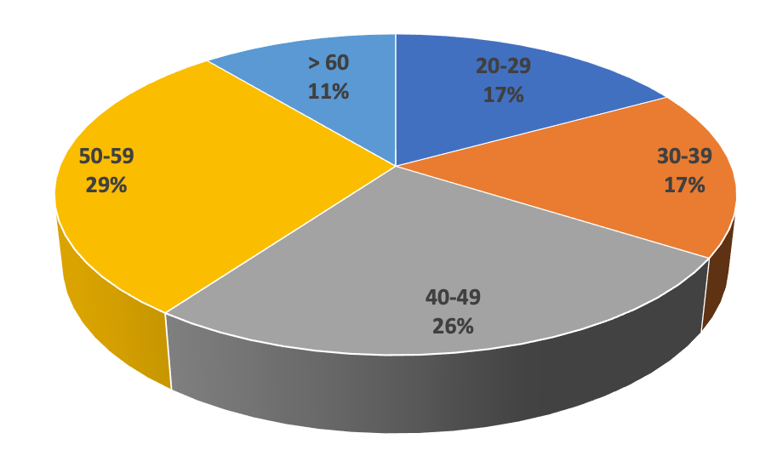
Le Pôle de Physique des Accélérateurs
Quelques indicateurs au 01/12/2023 :
87 personnes (dont 65 permanents)
Répartition H/F : 66 / 21, lente croissance de la parité
7 membres du pôle avec une HDR
Moyenne d’âge = 45 ans
Statut :
9 enseignants-chercheurs
7 chercheurs CNRS
51 IT dont 35 IR, 9 IE, 7 AI
15 Doctorants, 3 Post-doc,
3 CDD, 2 apprentis
Rattachement (sans les doctorants) :
60 CNRS
12 Hors CNRS
Répartition des âges

Slide 9
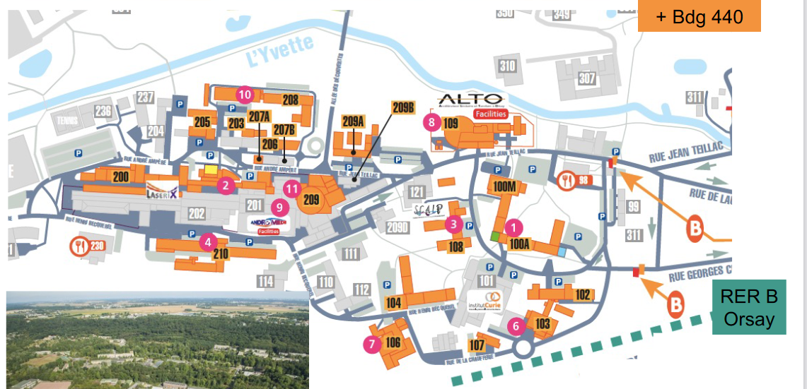
Le Pôle de Physique des Accélérateurs
ILE
RF
ALPHA
BIMP
MAVERICS
V&S
CRYO

Slide 10
Le Pôle de Physique des Accélérateurs
Le Comité de Pilotage du Pôle (COPIL): l’organe de direction du Pôle Accélérateurs
Composition :
Le DSA et ses Adjoints
Les responsables d’équipe et de service
Le responsable opérationnel de la plateforme Vide & Surface
Invités permanents : responsables opérationnel des plateformes LaseriX et Supratech
Missions :
Définir la stratégie scientifique du pôle
Gérer les ressources humaines (embauches permanents, CDD/Post-Doc, stages, thèses, avancements, primes...) et financières (demandes AP, suivi des budgets)
Suivre et accompagner les projets (suivi en COPIL, préparation des CODEC, QA/QC...)
Quand : les jeudi tous les 15 jours

Slide 11

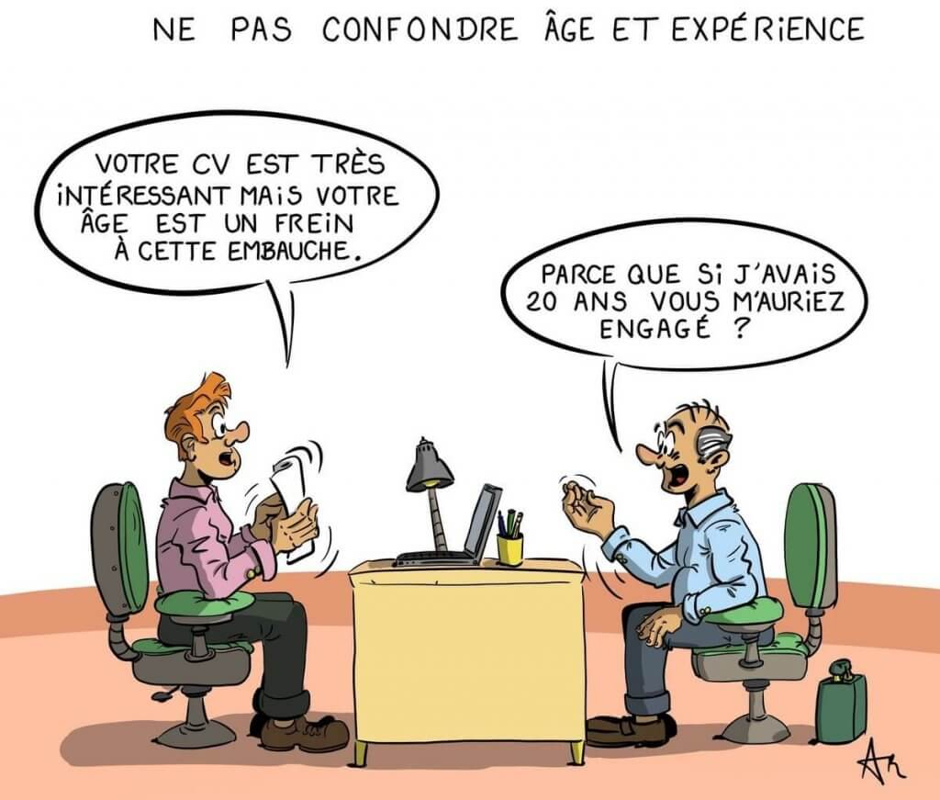
Mouvements 2023

Slide 12
Nouveaux entrants 2023
Arrivées depuis la dernière AG :
Raphaël ROUX, IR, RF, 10/2022, NOEMI
Julien MICHAUD, CR, BIMP, 10/2022
Jonathan YEMANE, CDD-IE, Vide & Surfaces, 12/2022
Thibaut GERARDIN, AI, Vide & Surfaces, 12/2022, Concours CNRS
Akira MIYAZAKI, IR, RF, 02/2023, Concours CNRS
Randy OLLIER, Post-doc, MAVERICS, 04/2023
Rémy THOËR, IR, Cryo, 12/2023, Concours CNRS
Olivier FROSSARD, AI, RF, 12/2023, Concours CNRS
Patrick PUZO, Pr, ILE
Roxana Soos, doctorante, BIMP, 03/2023
Camille CHENEY, doctorant, MAVERICS, 10/2023
Marie-Hélène CARRON, doctorante, ALPHA, 10/2023
Connor MONAGHAN, doctorant, BIMP, 10/2023
Laura DIEBOLD, post-doc, MAVERICS, 11/2023
Fatematuj JOHORA, CDD-IR, ILE, 11/2023
Lida RABBI KORE, Apprenti, Service RF, 01/2023
Xinyl LU, doctorante, ILE, 11/2023 pour 6 mois

Slide 13
Départs 2023
  Permanents et CDD :
  Christian Pascaud, Emérite, ALEA
  David Ros, MdC, ALEA
  Jacques Haissinski, Emérite, BIMP
  Oleksander Hryhorenko, Post-Doc, MAVERICS
  Vincent Delpech, CDD, Service Cryo
  Marc Pichet, TCE, Service RF
  Madeline Yanez Hernandez, Apprenti, Service RF
Doctorants :
Muadh Alkadi, BIMP, 28/09/22
Elodie Morin, BIMP, 09/12/22
Manar Amer, ALEA, 04/12/23
Cedric Lhomme, Service Cryo, 14/12/23
Pierre Drobniak, ALEA, 19/12/23
Carmelo Barbagallo, Service RF, 03/24

Slide 14
Arrivées prévues 2024
Postes permanents :
CRCN, Section 04, Matériaux pour cavités Supra, MAVERICS,
IR BAP C, Conception accélérateurs, BIMP, NOEMI
AI BAP C, Dispositifs sous vide, Plateforme Vide et Surface, FSEP
Arrivées prochaines :
Yuting WANG, Post-doc 02/2024, BIMP
Véronique POUX, en cours de discussion, 01/2024
Khaing Mon Mon TUN-LANOE, en cours de discussion, 01/2024
Et de nombreux stagiaires ...

Slide 15
Informations Générales
Et
Analyse RH Projets

Slide 16

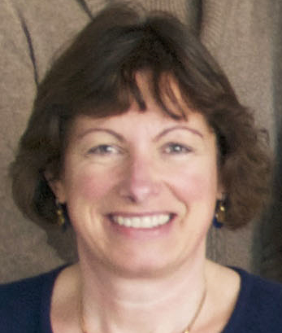
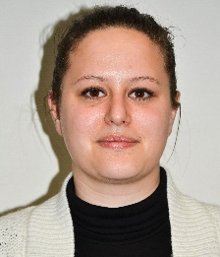
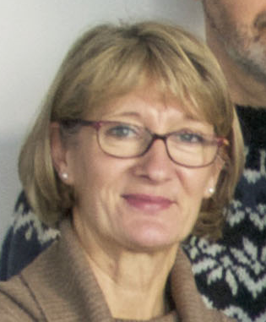
Budget et les piliers
Budget réparti dans le pôle en 2023: 6 576 458,32 € soit ~20% du budget d’IJCLab
  Budget pluriannuel !
  Qq gros contributeurs (>500k€) : PACIFICS, TWAC, ESS...
  Plus de 100 lignes budgétaires dans GESLAB
Gestionnaires achats et missions en appui pour le pôle :
Gestionnaire au service RH
Maroussia JOUENNE
Bât. 104
Sylvie DURAND
Bât. 106
Cristelle MANSE Bât. 209
Manon PARIS
Bât. 106

Slide 17
Promo et suggestions
Automne 2023 :
Cristelle Manse, Sélection professionnelle TCE
Patricia Duchesne, Sélection professionnelle IRHC
Angeles Faus Golfe, au choix IRHC
Guillaume Olry et Luc Perrot, au choix IRHC-HEB
Quelques idées :
Candidater et faites candidater aux Concours Internes et aux Sélections Professionnelles
Ne pas « craindre » de faire appel aux collègues pour les dossiers, la préparation des auditions.
Sans oublier bien sûr la CPL (Commission Paritaire Locale) et le comité de relecture toujours disponibles !

Slide 18

Analyse RH Projets
Merci Jean Peyré pour l’analyse

Slide 19
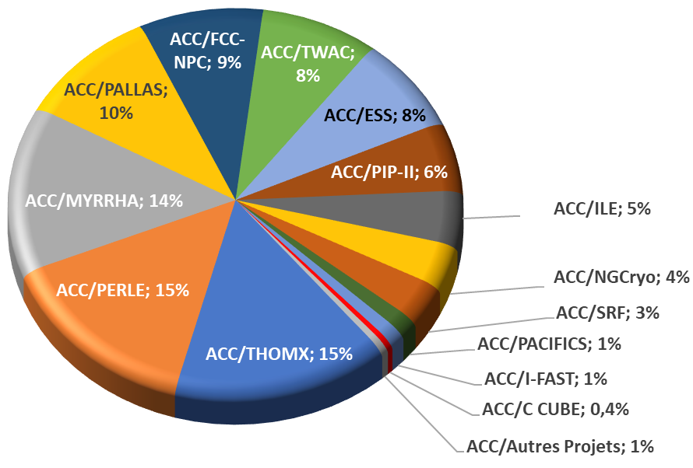
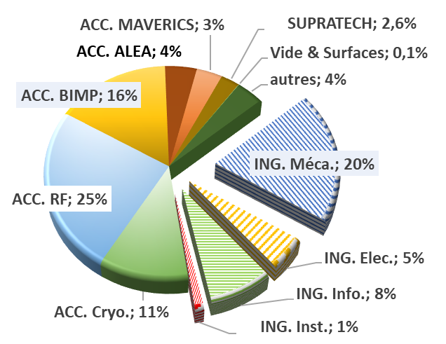
Projets Accélérateurs 2023
Tout personnel sur projets
Personnel technique sur projets
TWAC regroupe PHIL et Acceleration THz
ITA 45 FTE
Physiciens 9 FTE
CDD 15 FTE
Total environ 70 FTE (77 % personnel permanent)
Notes:
Regrouper PHIL, Acc. THz et TWAC sous TWAC

Slide 20
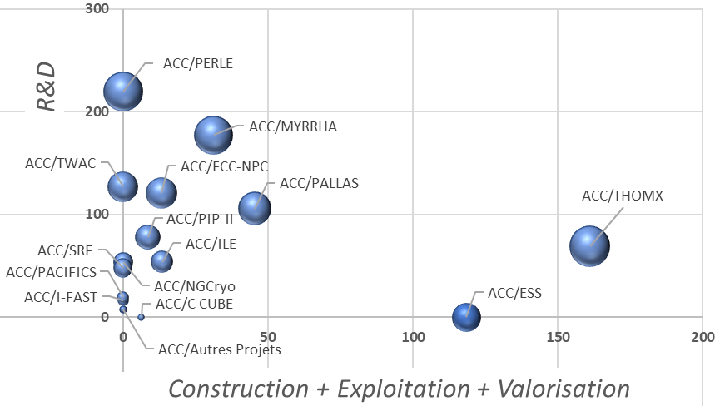
Projets Accélérateurs S1-2023
Nombre de semaines sur projets
72 % R&D
24 % Construction
2 % Exploitation
2 % Valorisation
Notes:
Regrouper PHIL, Acc. THz et TWAC sous TWAC

Slide 21
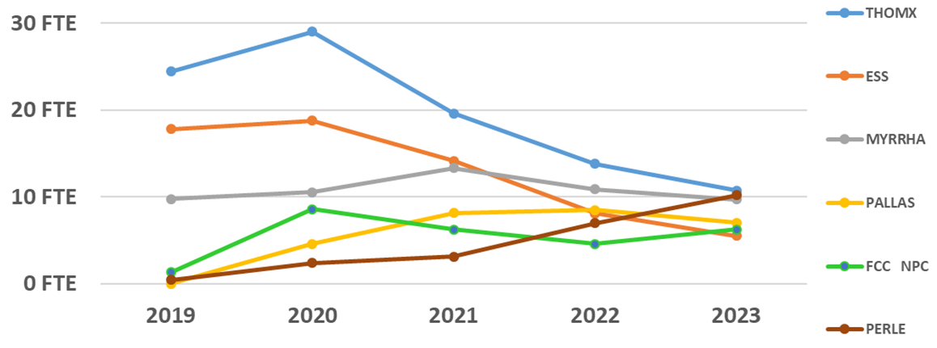
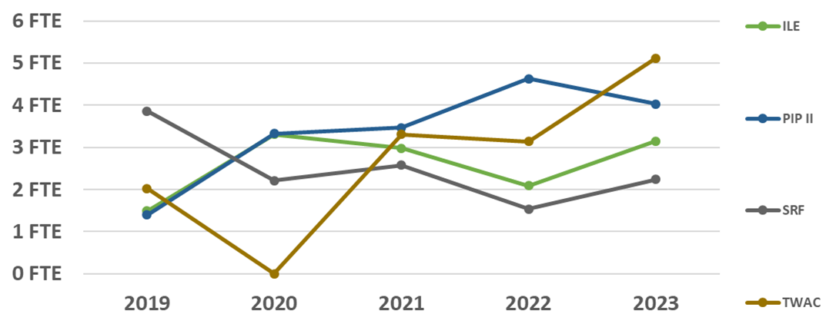
Projets Accélérateurs
En 2023, la majorité des projets du pôle emploie moins de 10 FTE.
Des courbes vont elles se croiser ?
Qui va gagner la course des FTE ? Suspense
FTE = toutes les personnes du labo sur les projets du pôle Accélérateurs

Slide 22
Quelques faits marquants en 2023

Slide 23
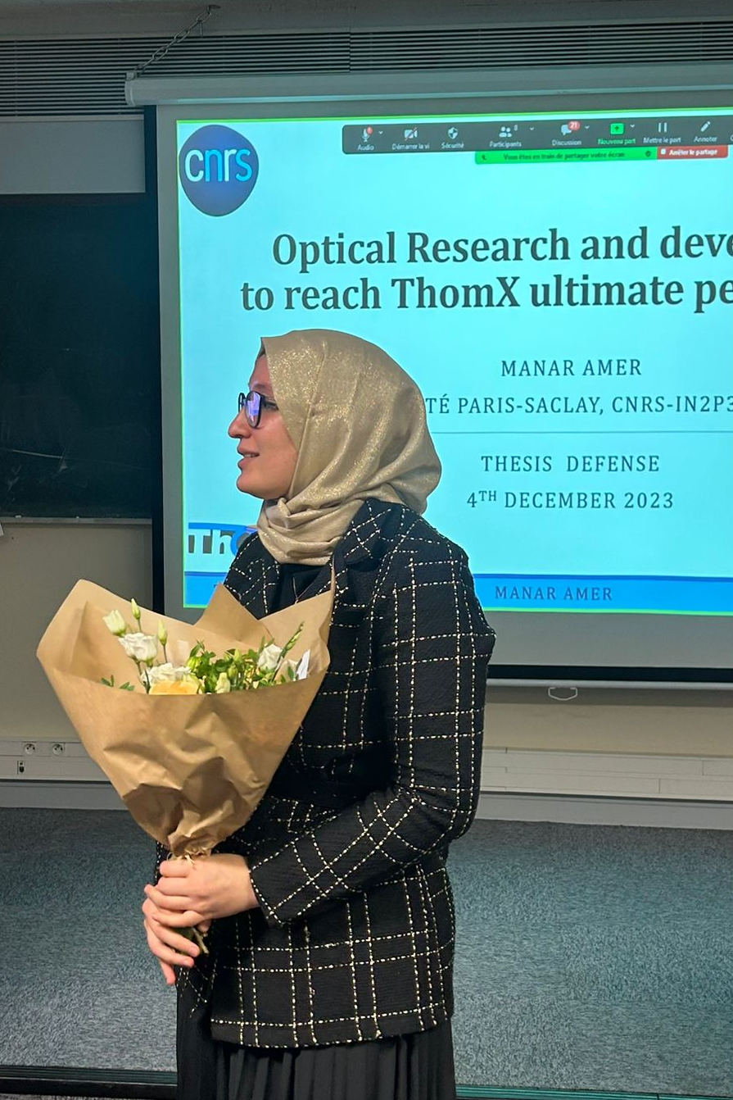
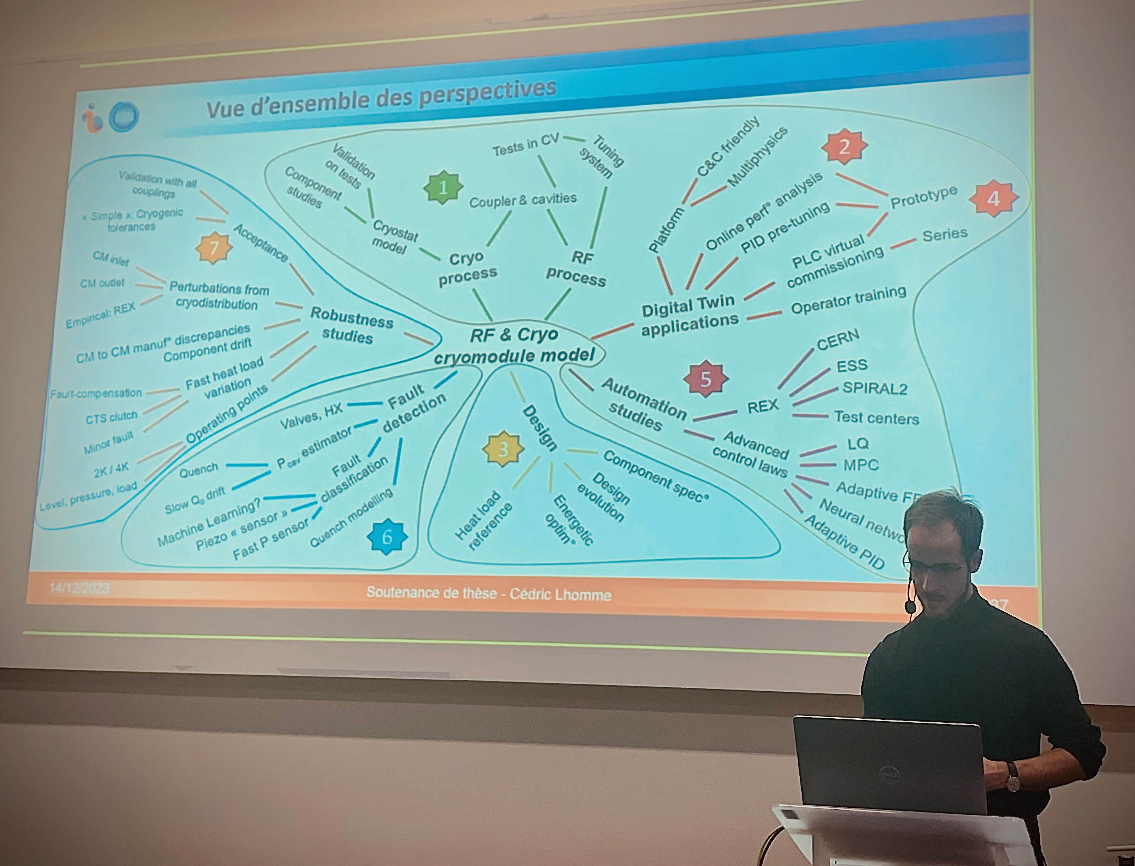
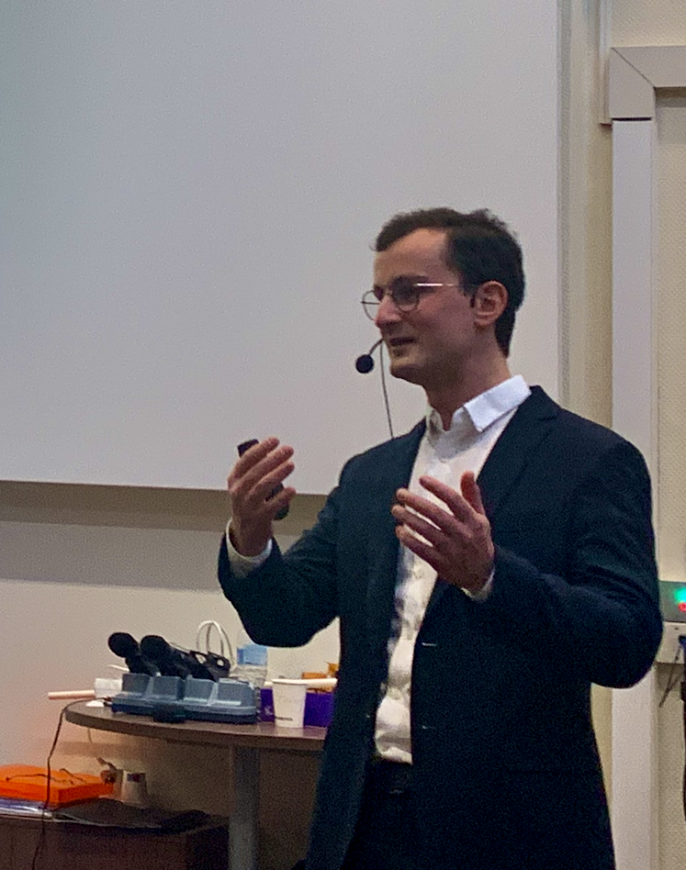
Les thèses soutenues en 2023
FELICITATIONS à nos jeunes docteurs !
Et évidemment, bon courage dans la dernière ligne droite à nos futurs docteurs : Carmelo Barbagallo, Emmanuel Gouttière, Frédéric Blanc...
Manar Amer 04/12/2023
Cédric Lhomme 14/12/2023
Pierre Drobniak 19/12/2023

Slide 24
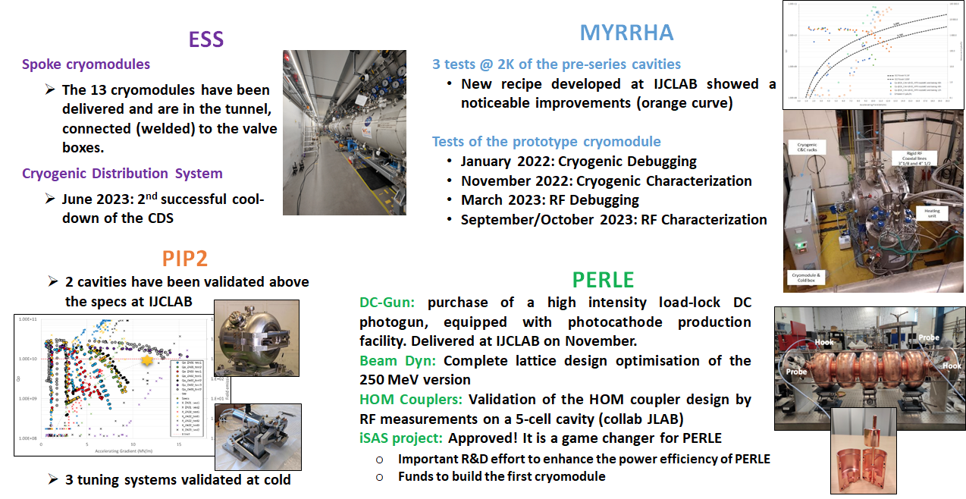
Quelques faits marquants 2023

Slide 25
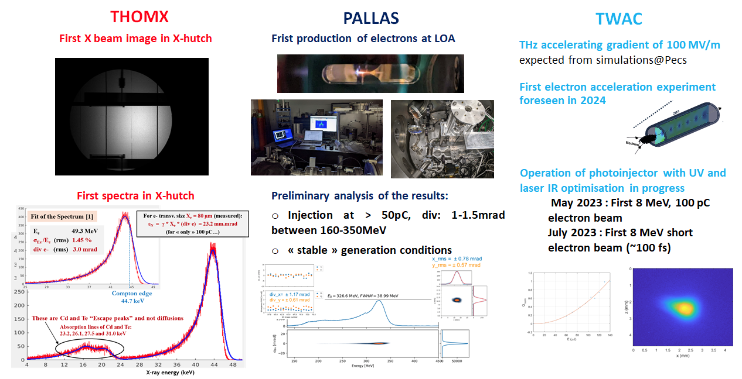
Quelques faits marquants 2023

Slide 26

Quelques faits marquants 2023

Slide 27


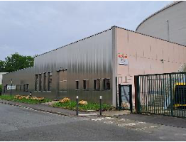
Quelques faits marquants 2023
Plus d’info dans la présentation suivante par Jonathan

Slide 28
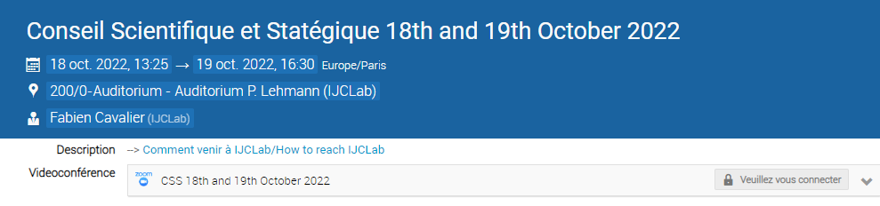
Conseil Scientifique et Stratégique d’IJCLab
October 18th
Accelerator Activities at IJCLab: Panorama / Scientific activities / Large Project- S. Bousson
Accelerator Activities at IJCLab: Skills and Competences for Accelerator activities- W. Kaabi
Activities and accelerator Projects within ESPP: Platforms supporting Accelerator R&D and construction- M. Pittman
Activities and accelerator Projects within ESPP: Links with Industries and Technological Transfers- G. Olry
Visit of platforms
October 19th
Activities and accelerator Projects within ESPP: ERL : PERLE@Orsay- W. Kaabi
Activities and accelerator Projects within ESPP: Plasma Acceleration : PALLAS@Orsay- K. Cassou
Activities and accelerator Projects within ESPP: Contribution to future Large Accelerators (LHC, FCC, ILC, PIP II, muon colliders) (including also positron, polarimetry GF activities…)- A. Faus-Golfe
Wrap up : Timeline and RH for the next 5 years and beyond- S. Bousson

Slide 29
Recommendations du CSS “Accelerators activities in the ESPP”
“ The CSS expressed no doubt on IJCLab visibility and its possible scientific impact”.
“ The CSS considers that the size of services and the average age of the staff seem satisfactory to maintain the level of expertise and make it evoluate according to the needs”.
“ … The CSS acknowledges the scientific and technical quality of the three platforms (LaseriX, SupraTech and Vacuum and Surface Platform), together with their pertinences with the scientific and technical goals of IJCLab”.
“… Knowing that overall technical forces are decreasing (mainly at the level of technicians) and that Engineering Pole staff can also be involved in projects lead by other Poles, the CSS encourages the Directorate to carefully study the load of the various technical and support services in the coming years”.
→ In 2021, 2022 and 2023 the personnel from engineering pole working on accelerator projects (in average 75 FTE) is very stable moving from « old » to « new » experiments : 24.3 ; 23.8 ; 23.8
“The CSS thinks that the future of ThomX has to be clarified as it can affect significantly the release of some skills for other projects”.
→ For ThomX The ANR-EQUIPEX phase is now over, and the laboratory guarantees 2 extra fully years of running to get the best possible results in terms of accelerator physics and from the X-ray experiments

Slide 30
Recommendations du CSS “Accelerators activities in the ESPP”
PALLAS Project:
“… In a competitive and moving landscape, the CSS is doubtful on the competitiveness of the platform after the five-years program which has been presented and recommends to increase the collaborations with DESY and/or Frascati, which will be probably more fruitful on a long-term scale”.
→ We are conscious of the situation (« lifetime of 3-5 years). Our strategy for the laser-plasma acceleration is to develop certain competences (Laser optimization and control, plasma cell design, control/measurements/stability of the produced beam parameters –diagnostic at the cell exit…) in order to participate in future to large scale projects which will be not local/neither in France (perfect synergy with EuPRAXIA).
→ We are exploring more close collaborations in particular with Frascati.
Due to the intense competition in this field, the CSS also considers that checking the milestones and re-evaluating the PALLAS strategy is mandatory after the first results of the experiment.
→

Slide 31
Recommendations du CSS “Accelerators activities in the ESPP”
PERLE Project:
“… As host laboratory, IJCLab will have to fulfill a large spectrum of duties (infrastructures, electricity, fluids, safety …) which cannot be delegated to external labs and which requires a well-sized teams”.
We are conscious of the specific responsibilities of IJCLab as a host lab and some actions are already undertaken: Infrastructure work on going with external funds from CPER. For the site preliminary conclusions are the IGLOO is better suited.
Constructive discussions with the Nuclear Security Authority ongoing to in order to prepare the
“The CSS considers that PERLE needs a dedicated Scientific Council to assess the internal and external contributions and the adequacy with the real needs… the CSS thinks that the planning is fully success-oriented and that the human and financial resources are under estimated. A detailed risk analysis on all the aspects have to be conducted and plans for risk mitigation have to be developed”.
→ PERLE project is in review for revisiting the planning and the needed resources (which are internally continuously increasing) taking into account all the recent news and external contributions, a CS will be schedule by the end of 2024. To not delay the projects from the initial plan, extra funding are needed to come at latest beginning 2025.

Slide 32
Recommendations du CSS “Accelerators activities in the ESPP”
Future Colliders:
IJCLab is involved on a large set of R&D: Nanobeams handling & Interaction Regions, High-intensity e+ sources, High-power optical systems for beam interaction, Dynamics vacuum and materials, SRF cryogenics and materials. Structured at the national and international levels, this panel of skills will allow contributing to all colliders, which are envisaged in the ESPP. Thus, The CSS considers that IJCLab should maintain this generic R&Ds and can wait the next ESPP to eventually reinforce some groups.
→ The activities on “Future Colliders” are constent in the last 4 years (6 to 8 FTE).
“Dynamics vacuum and materials” activities are strongly supported by the V&S platform and “SRF cryogenics and materials” team heavily relies on SupraTech… the CSS thinks that these platforms have to be humanly and financially supported at the right level…
→ A significant effort is on going to hire a new permanent and 3 non permanent people both in Vide & Surface and SupraTech platforms
→ 1 CRCN on new material development for SRF in 2024.

Slide 33

HCERES 2024
Préparation de la contribution du pôle Accélérateurs au rapport HCERES: bilan scientifique 2020-2024 et prospectives sur les 5 prochaine années.
  → organisation d’une journée Prospective au sein du pôle Accélérateurs en Janvier 2024 (date à définir)
  → un draft préliminaire est attendu pour fin janvier/ début février 2024.
Journées Prospectives IJCLab (mise au vert avant HCERES): 11, 12 et 13 mars 2024.
    Rapport HCERES à rendre pour Avril 2024
Visite du comité HCERES prévue fin 2024.

Slide 34
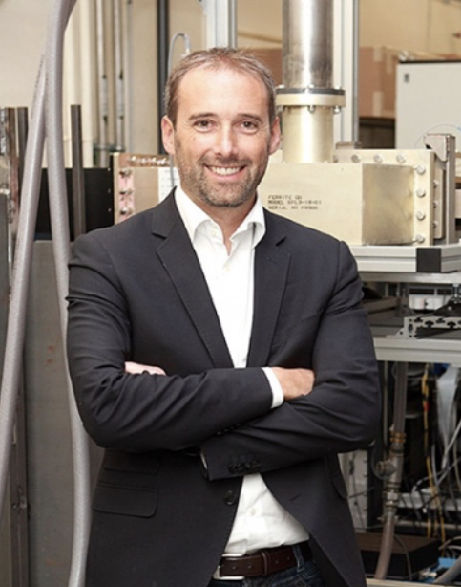
En 2024 également…
Organisation d’une journée en Hommage à Sébastien Bousson…

Slide 35

Menu du jour
8H30 Accueil café/croissants (espace Joliot Curie)
9H00 Informations générales par la direction du pôle, W. Kaabi, G. Olry, L. Perrot
9h40 Le laboratoire Vide et Surface, Jonathan Yemane
10h00 – 10h20 Pause (espace Joliot Curie)
10h20 Session doctorants
  Yanis Pisi MAVERICS
  Rasha Abukeshek BIMP
  Farah Mawas ALEA
  Camille Cheney MAVERICS
  Gueladio Kane ALEA
  Sophie Morard BIMP
  Quentin Duong MAVERICS CERN
  Roxana Soos BIMP CERN
12H45 Repas / Buffet (cafétéria bât 102)

Slide 36
Recommendations du CSS “Accelerators activities in the ESPP”
The quality and relevance of contacts and links with industries to ensure the realization of the main projects.
IJCLab decided a clear policy: “do not do what the industry can do”. It implies to contribute to the design and the prototyping of new accelerator elements, which are critical for the accelerators of our field of science. The lab does not wish to reiterate the XFEL or ESS experiences where tens or hundreds of elements have assembled or tested in-house. Even if it reduces the possible additional sources of human and financial support, the CSS considers that this positioning is coherent with the roadmap of the laboratory. Despite the competition for hiring, joint PhDs with the industry have to be pursued. The CSS acknowledges the benefit of the STIRI team, which efficiently supports the scientific cooperation and the transfers of knowledge. The structuration of the interactions with the network of French companies involved in accelerators (via Industrial Liaison Officers) appears to be in progress and the CSS considers that its impact should be evaluated in the coming years.

